Slide 1




Thứ ..., ngày ... tháng ... năm ...
Thứ ..., ngày ... tháng ... năm ...

Slide 2



Slide 3


Slide 4
Thứ ..., ngày ... tháng ... năm ...
Thứ ..., ngày ... tháng ... năm ...

Slide 5

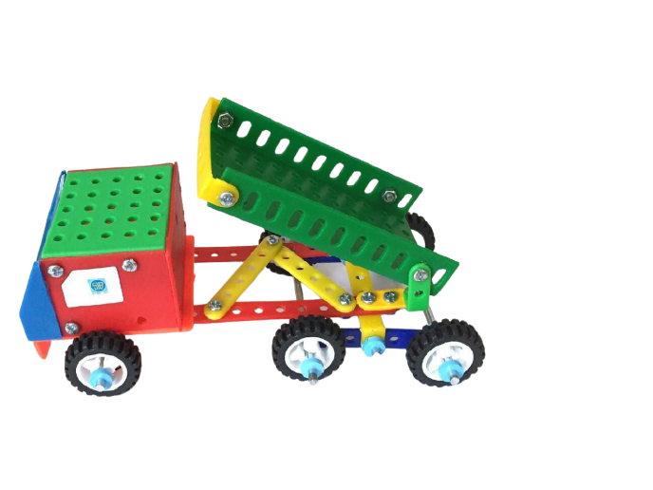
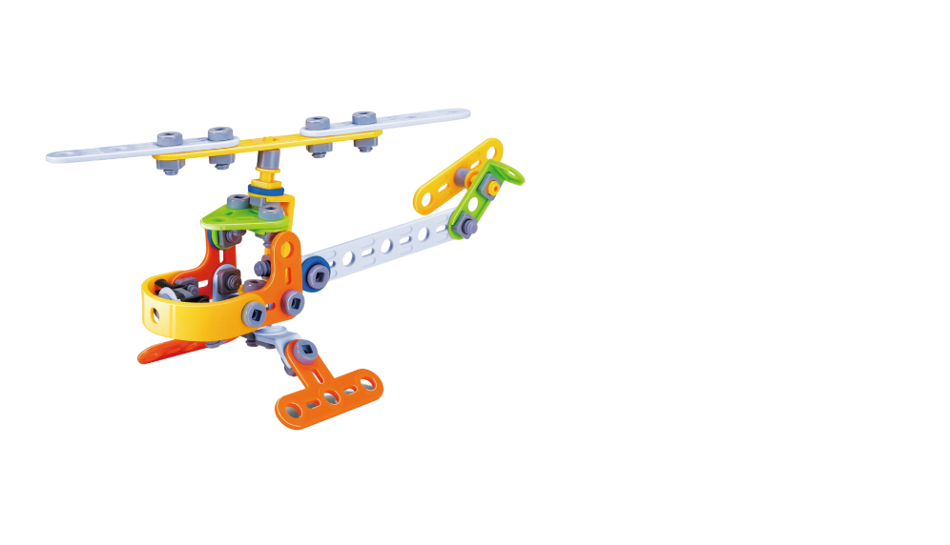

Slide 6


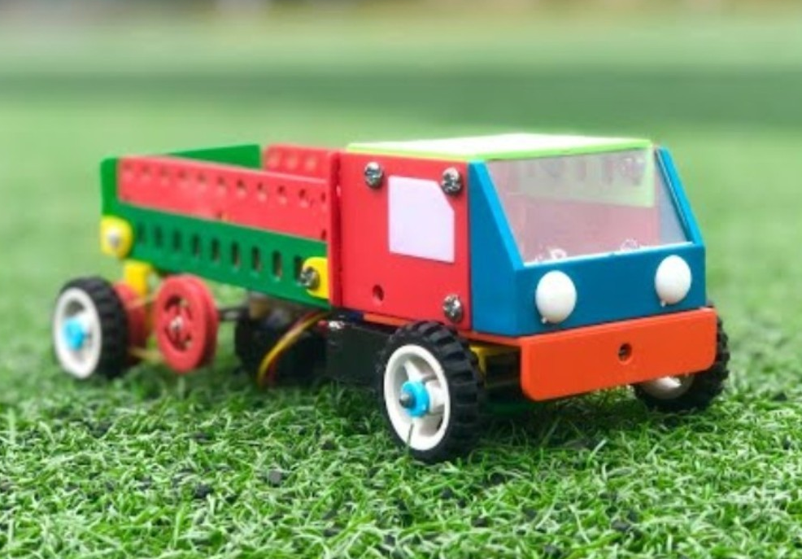
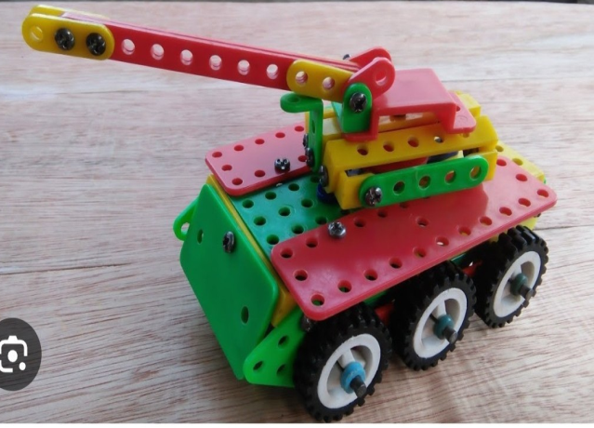
Một số hình ảnh về các sản phẩm lắp ghép mô hình xe điện chạy bằng pin.

Slide 7


Slide 8


Thực hành lắp ghép mô hình xe điện chạy bằng pin ngoài SGK

Slide 9


Slide 10
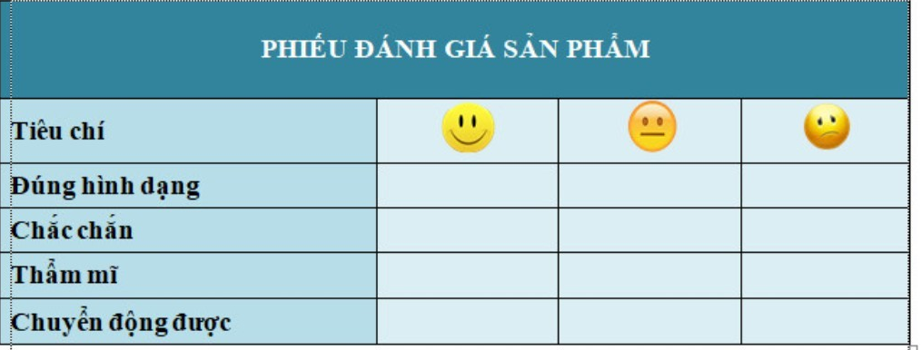
Cùng bạn đánh giá sản phẩm theo các tiêu chí

Slide 11


